Slide 1
HƯỚNG DẪN SỬ DỤNG
- Module Đào tạo -

Slide 2

Hệ thống nhân sự > Đăng nhập
Địa chỉ đăng nhập: http://10.42.200.56:9100
USER ID：Mã nhân viên
PASSWORD:
Hệ thống：Hub

Slide 3
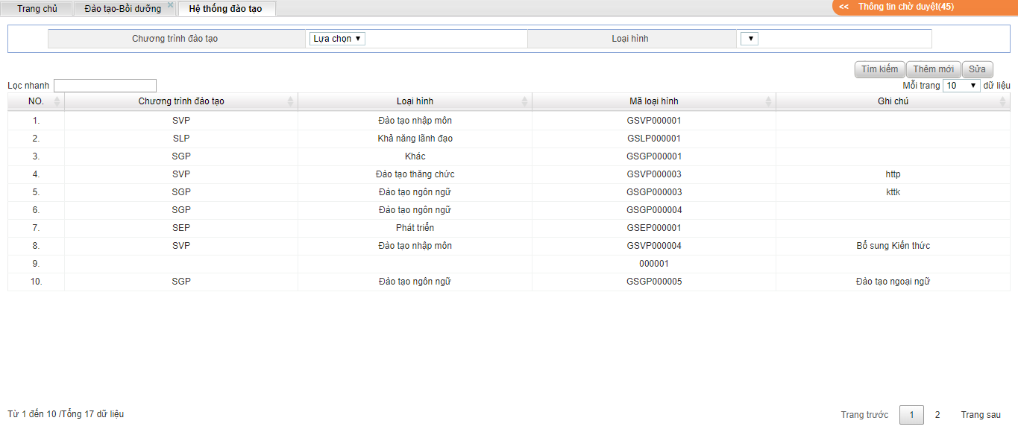
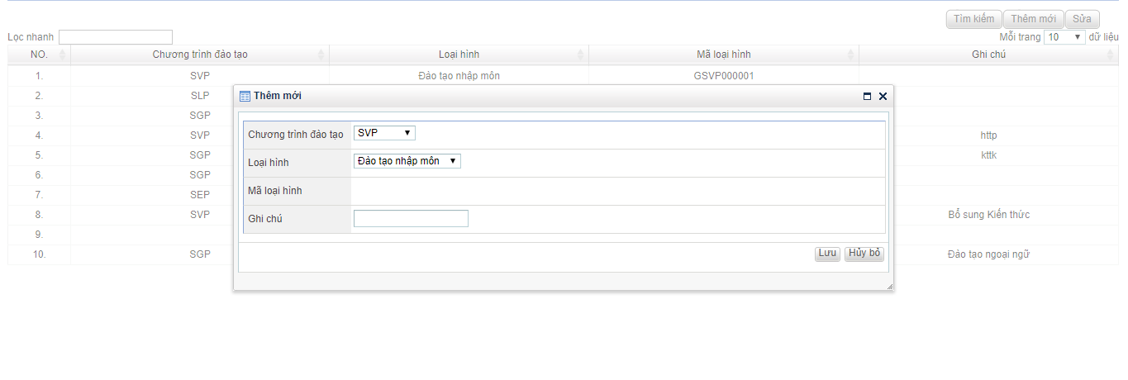
Thiết lập đào tạo → Hệ thống đào tạo
Thiết lập chương trình đào tạo
Công dụng:
Thực hiện thiết lập nội dung loại hình đào tạo
Chức năng:
Thêm mới/Sửa
Giải thích:
Click “Thêm mới” hiển thị cửa sổ, thêm các thông tin thích hợp của loại hình đào tạo, sau đó chọn “Lưu” để hoàn thành thao tác.
Chọn mục cần sửa, click “Sửa" hiển thị cửa sổ, tiến hành sửa sau đó chọn “Lưu" hoàn thành thao tác.
Ghi chú: Mã loại hình đào tạo trong toàn module đào tạo là duy nhất, không thể trùng lặp, không thể sửa!
Mã loại hình đào tạo – Kết hợp mã đào tạo, ví dụ: SVP000001, (dùng chữ số 1-9)
Trang thêm và sửa:
Thiết lập chương tình đào tạo

Slide 4
Thiết lập đào tạo → Hệ thống đào tạo
Thứ tự | Mã chương trình đào tạo | Loại hình
1 | SVP | Đào tạo nhập môn
2 |  | Đào tạo thăng chức
3 | SLP | Khả năng lãnh đạo
4 |  | Khác
5 | SEP | Phát triển
6 |  | Khác
7 | SGP | Đào tạo ngôn ngữ
 |  | Khác

Slide 5
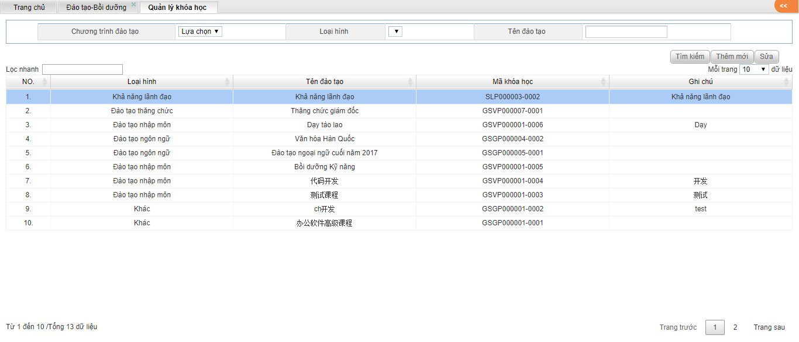
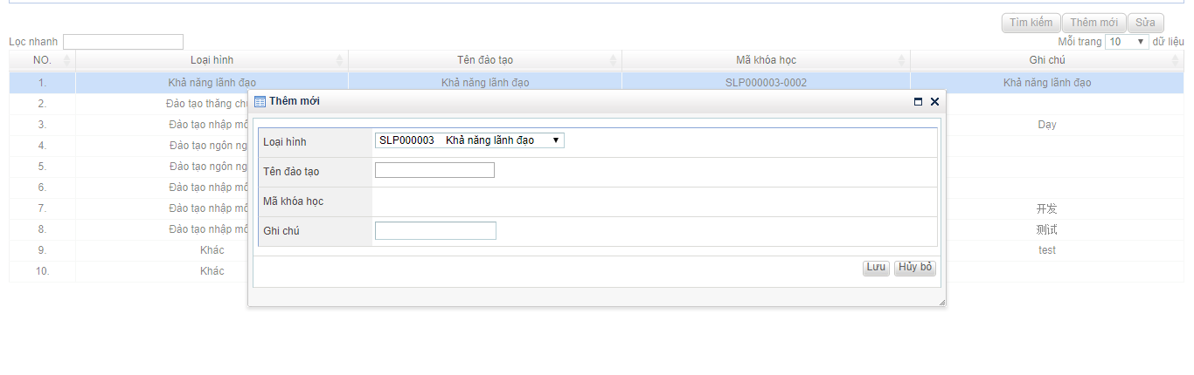
Quản lý
Công dụng:
Thiết lập nội dung tên chương trình đào tạo.
Chức năng:
Tra cứu, thêm mới, sửa
Giải thích:
Chọn điều kiện tìm kiếm→”Tra cứu” xem tên các chương trình đào tạo.
Chọn “Thêm mới”, thêm chương trình đào tạo, sau đó “Lưu”
Chọn 1 dữ liệu-> “Sửa”, thay đổi thông tin cân thiết sau đó “Lưu”
Trang thêm và sửa:

Slide 6
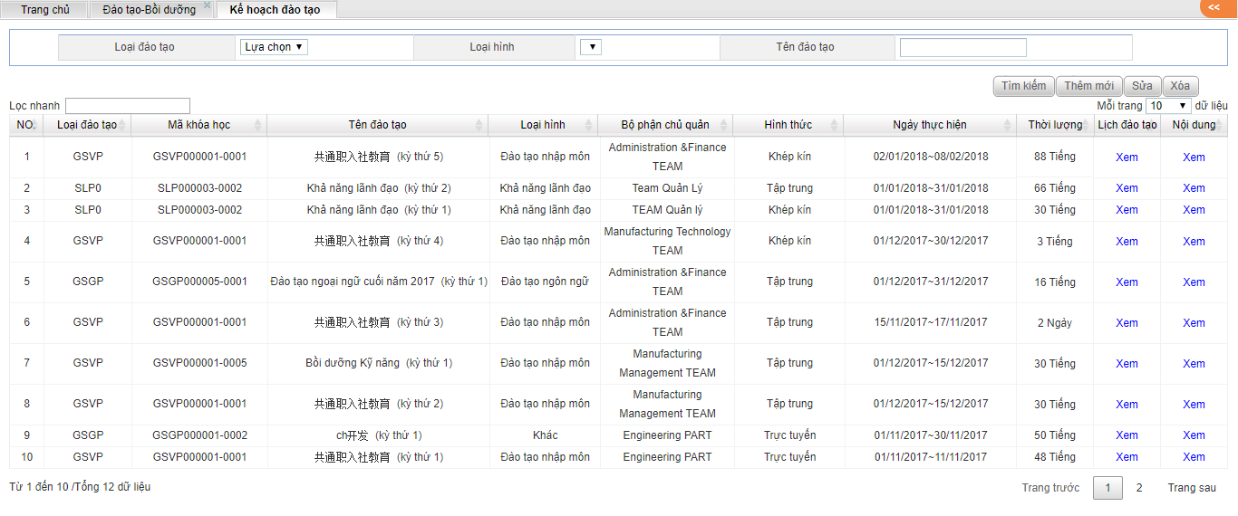
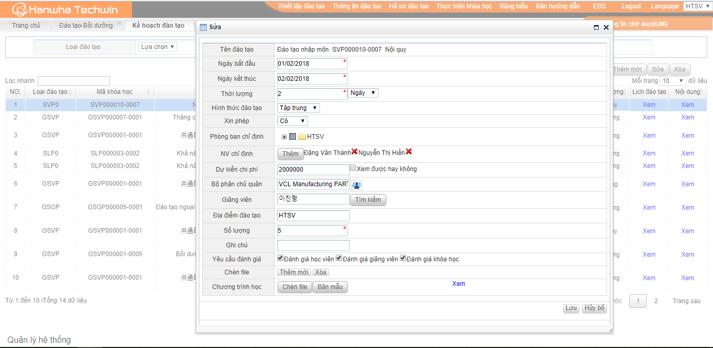
Kế hoạch đào tạo
Công dụng:
Thực hiện kế hoạch làm việc cho công ty.
Chức năng:
Có thể tiến hành thiết lập thay đổi ca làm, ngày nghỉ, ngày làm việc. Chức năng:Tra cứu/Thêm mới/Sửa.
Giải thích:
Chọn tháng bất kỳ, hệ thống tự động hiển thị lịch làm việc vủa công ty
Click “Thêm mới” hiển thị khung mới, điền thông tin sau đó “Lưu” hoàn thành thao tác.
Click "Sửa" hệ thống hiển thị các ô nhỏ, chọn ngày cần sửa sửa thông tin ca làm, sau đó “Lưu”.
Trang thêm và sửa:

Slide 7
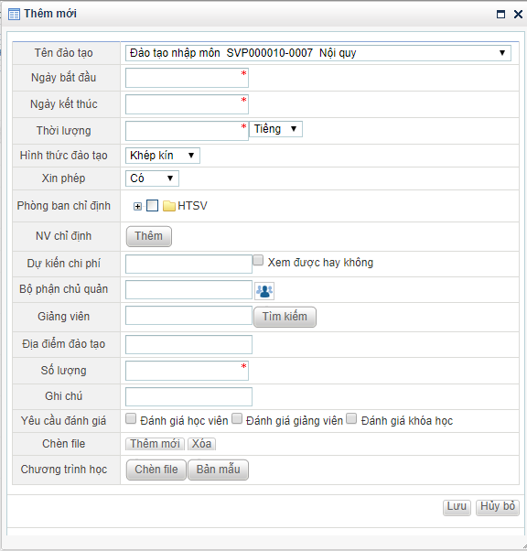
Kế hoạch đào tạo
＊không được để trống
Chọn tên đào tạo
Nhập thời gian, chọn đơn vị( tháng, ngày, giờ)
Ghi chú:dùng để phần biệt mỗi lần đào tạo, không thể lặp lại
Hình thức đào tạo：hiện trường，trực tuyến，khác（sau này, trưởng phòng đào tạo có thể tăng thêm hạng mục）
Tiến hành kỳ kiểm tra, sau đó điển điểm số lên hệ thống, mở mục lựa chọn này, trưởng phòng nhân sự cần thêm điểm số
Xin phép：yêu cầu CNV xin phép，Không：CNV không thể xin phép
Phòng ban chỉ định: Không chọn mặc định tất cả CNV có thể xin phép, bộ phận được chọn chỉ có CNV bộ phận đó được xin phép
Nhân viên chỉ định: Không chọn mặc định tất cả CNV bộ phận, sau khi chọn chỉ có CNV được chọn của bộ phận có thể xin phép.Có thể chọn nhiều CNV.
...

Slide 8
Kế hoạch đào tạo
Địa điểm đào tạo | Nhập | Nhập bằng tay.
Số người đào tạo | ＊ | Nhập tối đa số người tham gia đào tạo.
Có cần đánh giá không | □ Đánh giá học viên □ Đánh giá giảng viên □ Đánh giá đào tạo | Lựa chọn đánh giá phân thành 3 loại: do nhân sự tự chọn cần loại đánh giá nào, nếu không chọn thì không cần đánh giá, chọn có hiệu quả.
Thêm tài liệu | Tải lên | Tải lên các loại tài liệu văn kiện, và có thể tải về ở tất cả giao diện tìm kiếm kế hoạch. Cần tải lên nhiều văn kiện.
Tải lên bảng biểu khóa học | Tải lên Tải xuống module bảng biểu khóa học | Đưa bảng khóa học khách hang đã chế định nhập vào Hệ thống, có thể tìm kiếm ở bảng xin học, hiển thị ở nơi văn kiện tải xuống
Tên khóa học | Ngày học | Thời gian bắt đầu | Thời gian kết thúc | Địa điểm
Sổ tay nhân công | 3 / 6 / 2015 | 08: 00 | 10: 00 | Phòng học 203
Sổ tay nhân công | 4 / 6 / 2015 | 08: 00 | 10: 00 | Phòng học 204

Slide 9
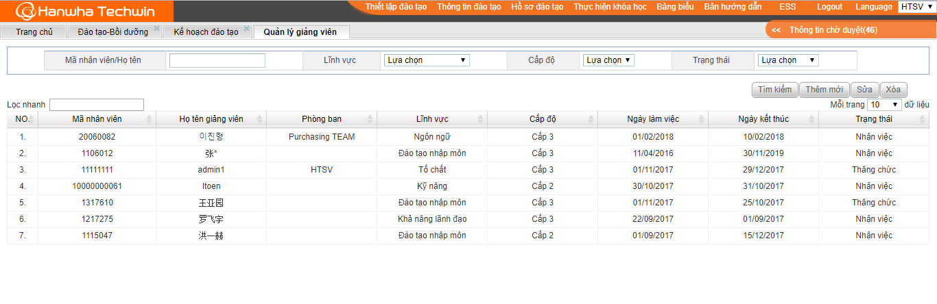
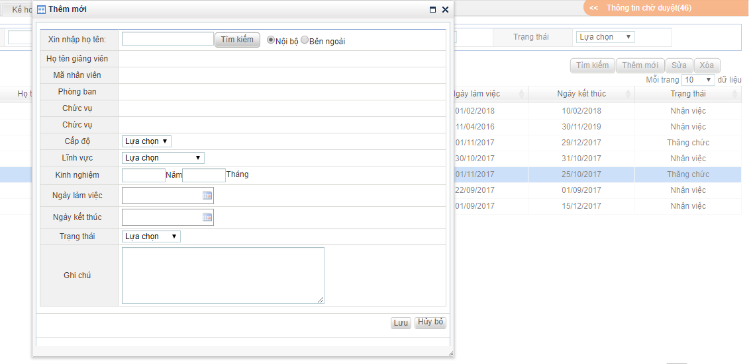
Quản lý giảng viên
Công dụng:
Thiết đặt thông tin giảng viên.
Chức năng:
Tra cứu, thêm mới, sửa, xóa
Giải thích:
Chọn điều kiện tìm kiếm→”Tra cứu” xem thông tin các giảng viên.
Chọn “Thêm mới”, thêm thông tin giảng viên, sau đó “Lưu”
Chọn 1 dữ liệu-> “Sửa”, thay đổi thông tin cân thiết sau đó “Lưu”
Trang thêm và sửa:

Slide 10
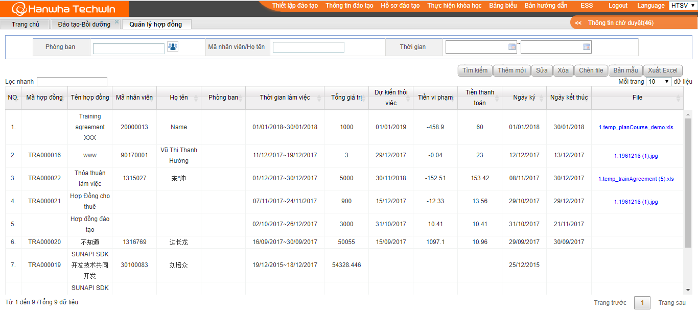
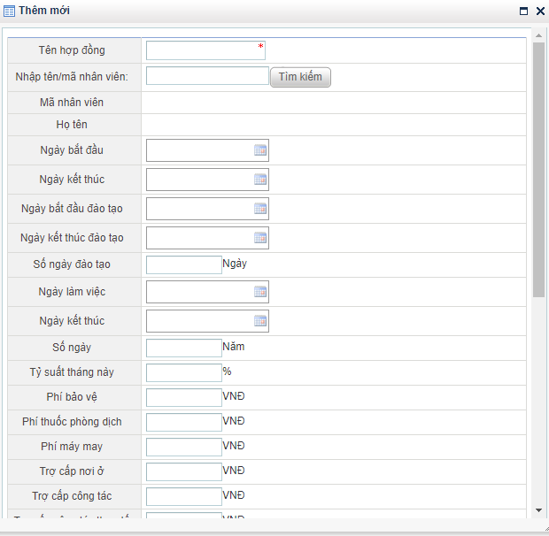
Quản lý hợp đồng
Công dụng:
Thiết lập thông tin hợp đồng.
Chức năng:
Tra cứu, thêm mới, sửa
Giải thích:
Chọn điều kiện tìm kiếm→”Tra cứu” xem tên các hợp đồng.
Chọn “Thêm mới”, thêm hợp đồng mới, sau đó “Lưu”
Chọn 1 dữ liệu-> “Sửa”, thay đổi thông tin cân thiết sau đó “Lưu”
Có thể tải về, tải lên hoặc tải bảng mẫu về

Slide 11
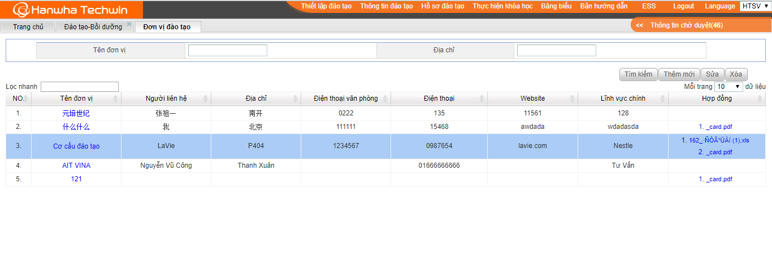
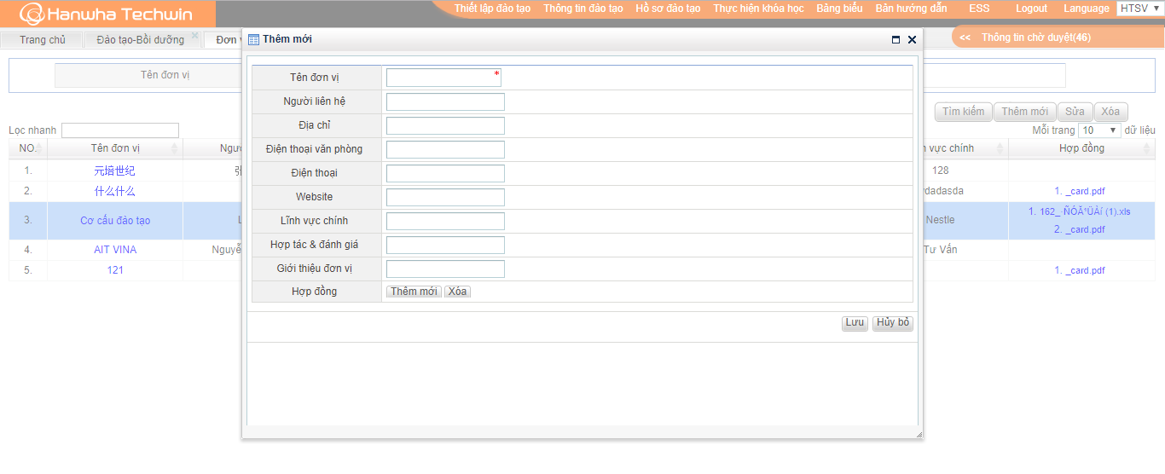
Đơn vị đào tạo
Công dụng:
Quản lý cơ sở đào tạo.
Chức năng:
Tra cứu, thêm mới, sửa, xóa
Giải thích :
Chọn điều kiện tìm kiếm→”Tra cứu” xem tên các đơn vị đào tạo.
Chọn “Thêm mới”, thêm đơn vị đào tạo, sau đó “Lưu”
Chọn 1 dữ liệu-> “Sửa”, thay đổi thông tin cân thiết sau đó “Lưu”.
Có thể click vào tên đơn vị để xem chi tiết nội dung (Giao diện nội dung giống với giao diện thêm mới)
Trang thêm và sửa:

Slide 12
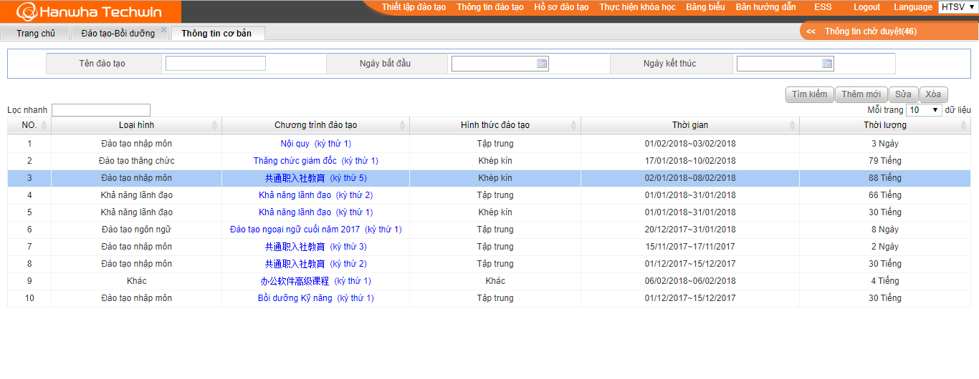
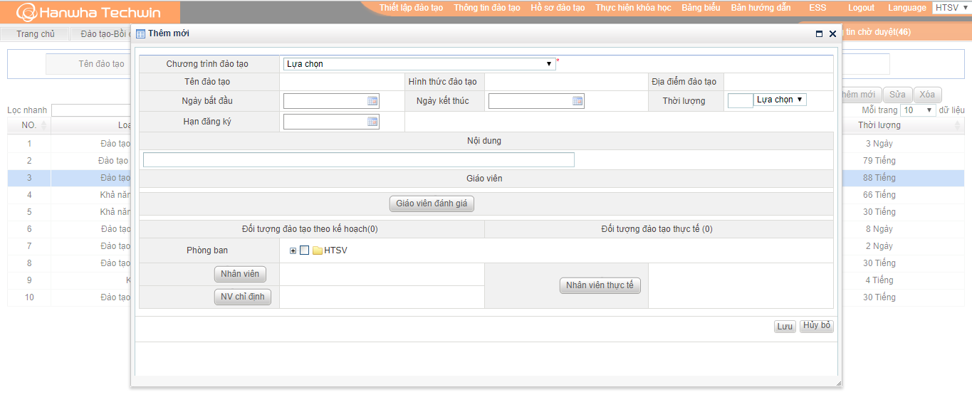
Thông tin cơ bản
Công dụng:
Thiết đặt thông tin đào tạo chi tiết.
Chức năng:
Tra cứu, thêm mới, sửa, xóa
Giải thích:
Chọn điều kiện tìm kiếm→”Tra cứu” xem tên các thông tin đào tạo chi tiết.
Chọn “Thêm mới”, thêm thông tin đào tạo chi tiết, sau đó “Lưu”
Chọn 1 dữ liệu-> “Sửa”, thay đổi thông tin cân thiết sau đó “Lưu”.
Giao diện này bao gồm bảng thông tin cơ bản. Click vào chương tình đào tạo có thể xem nội dung chi tiết.
Thông thường giảng viên nhập trong kế hoạch đào tạo, đánh giá giảng viên phải để học viên đánh giá. Sau khi tổng kết số người ở đối tượng kế hoạch đào tạo và đối tượng thực tế đào tạo
Trang thêm và sửa:

Slide 13
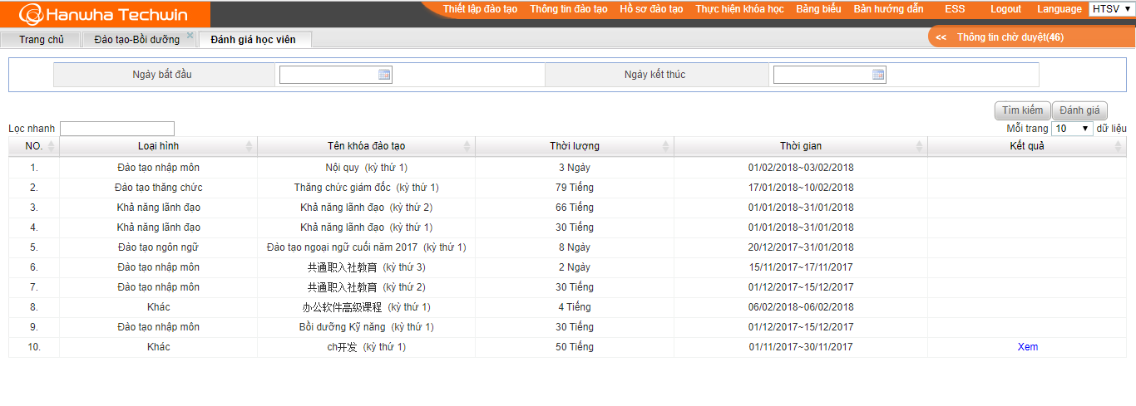
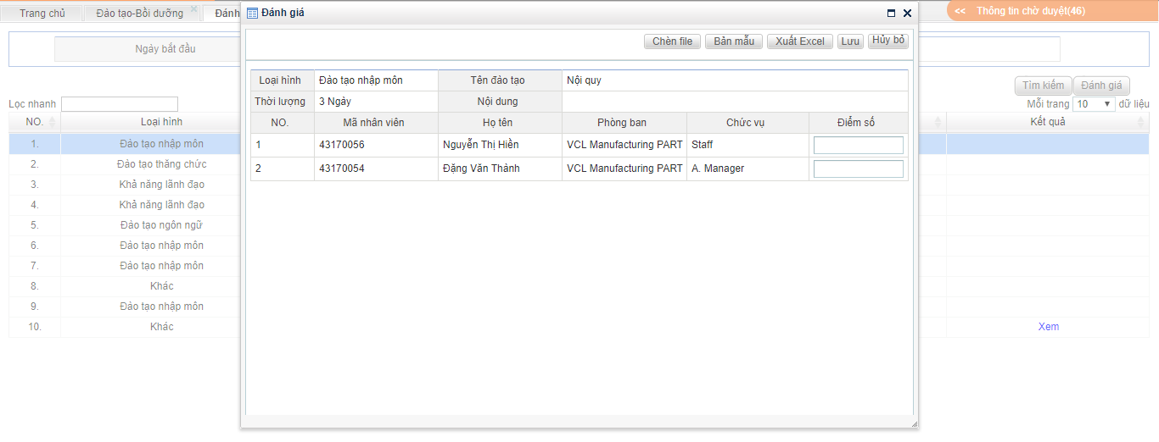
Đánh giá học viên
Công dụng:
Tiến hành đánh giá học viên sau khi kết thúc đào tạo.
Chức năng:
Tra cứu, đánh giá
Giải thích:
Chọn điều kiện tìm kiếm→”Tìm kiếm” xem tên các chương trình đào tạo.
Chọn “Đánh giá”, tiến hành đánh giá học viên tham gia khóa học, sau đó “Lưu” (có thể tải bản mãu về và nhập sau đó import vào hệ thống).
Click “xem” để xem thông tin đánh giá học viên.
Chương trình đào tạo màu đen nghĩa là không có đánh giá, màu xanh là đã đánh giá
Trang đánh giá và xem:

Slide 14
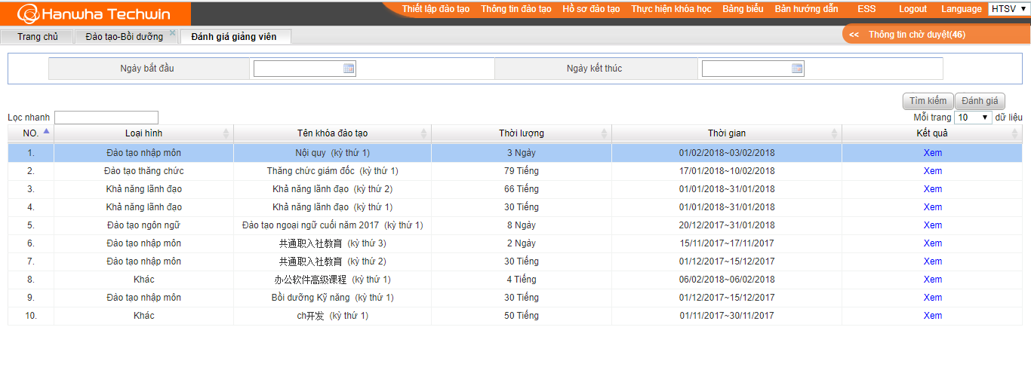
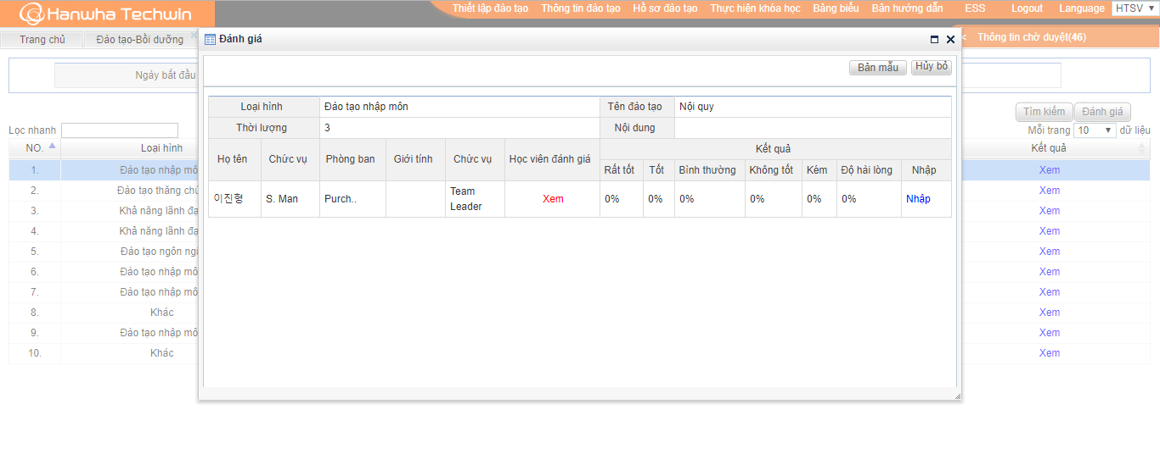
Đánh giá giảng viên
Công dụng:
Tiến hành đánh giá giảng viên sau khi kết thúc đào tạo.
Chức năng:
Tra cứu, đánh giá
Giải thích:
Chọn điều kiện tìm kiếm→”Tìm kiếm” xem tên các chương trình đào tạo.
Chọn “Đánh giá”, tiến hành đánh giá giảng viên tham gia khóa học, tải bản mãu về và nhập sau đó click “Nhập” để import vào hệ thống rồi “Lưu”.
Click “xem” để xem thông tin đánh giá giảng viên.
Chương trình đào tạo màu đen nghĩa là không có đánh giá, màu xanh là đã đánh giá
Trang đánh giá và xem:

Slide 15
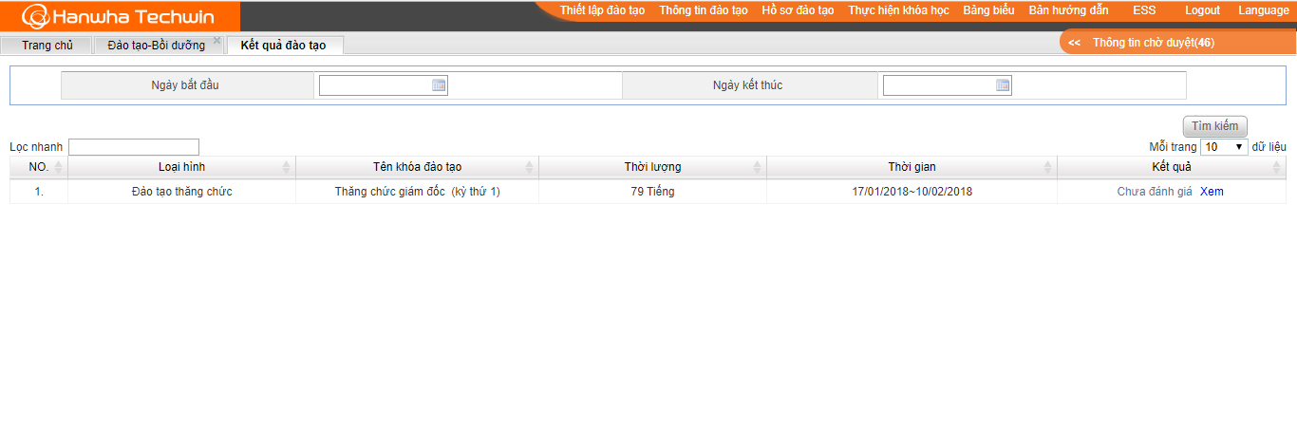
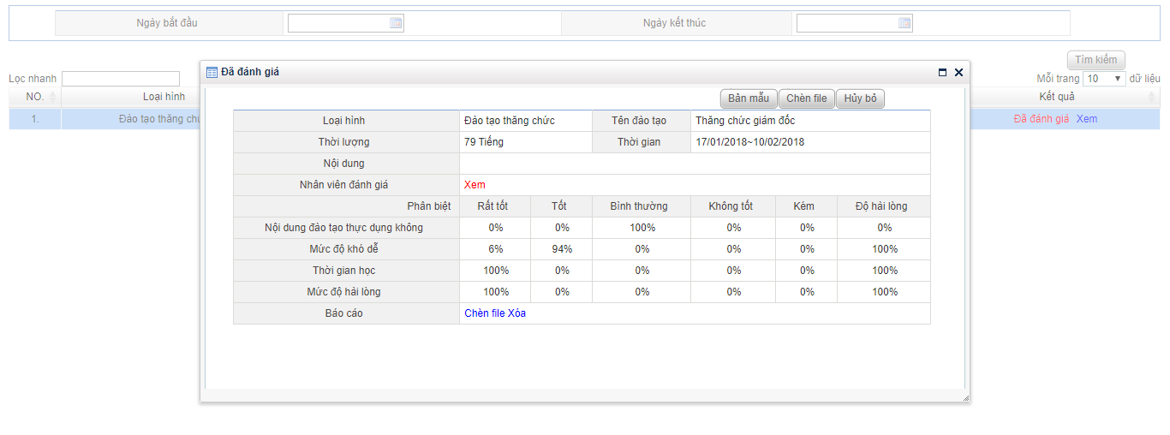
Kết quả đào tạo
Công dụng:
Đánh giá khóa đào tạo đã tham gia, và tải lên báo cáo đào tạo.
Chức năng:
Tra cứu, đánh giá
Giải thích:
Chọn điều kiện tìm kiếm→”Tìm kiếm” xem tên các chương trình đào tạo.
Nếu chưa đánh giá, click “Chưa đánh giá”, tiến hành đánh giá khóa học, tải bản mãu về và nhập sau đó click “Chèn file” để import vào hệ thống rồi “Lưu”.
ĐánhClick “xem” để xem thông tin đánh giá khóa học.
Trang đánh giá và xem:

Slide 16
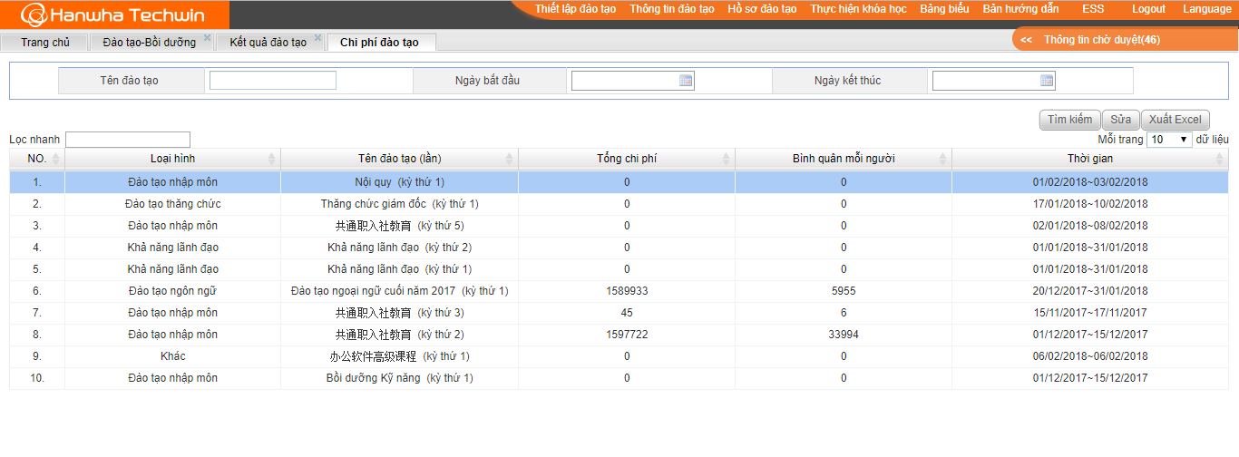
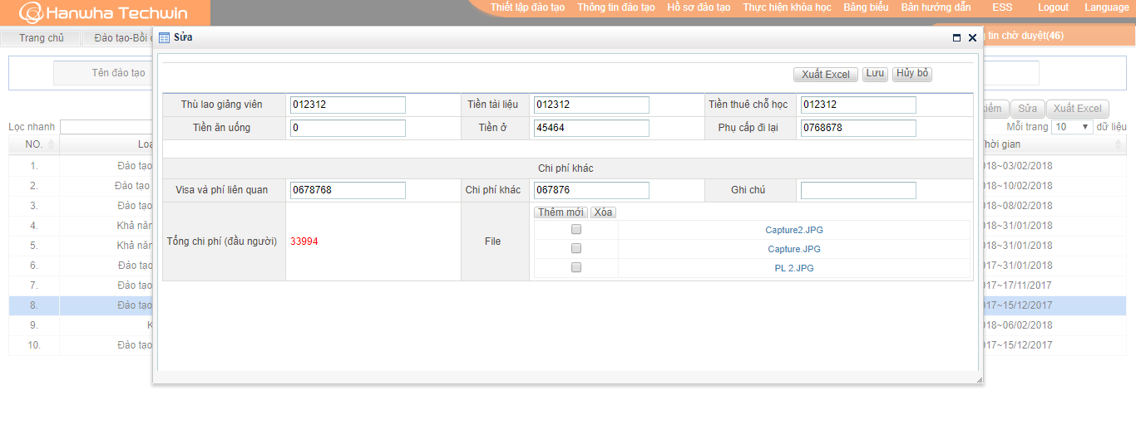
Chi phí đào tạo
Công dụng:
Quản lý chi phí khi kết thúc đào tạo.
Chức năng:
Tra cứu, sửa, xuất Excel
Giải thích:
Chọn điều kiện tìm kiếm→”Tra cứu” xem thông tin chi phí các chương trình đào tạo.
Chọn 1 dữ liệu-> “Sửa”, thay đổi thông tin cân thiết sau đó “Lưu”
Trang sửa:

Slide 17
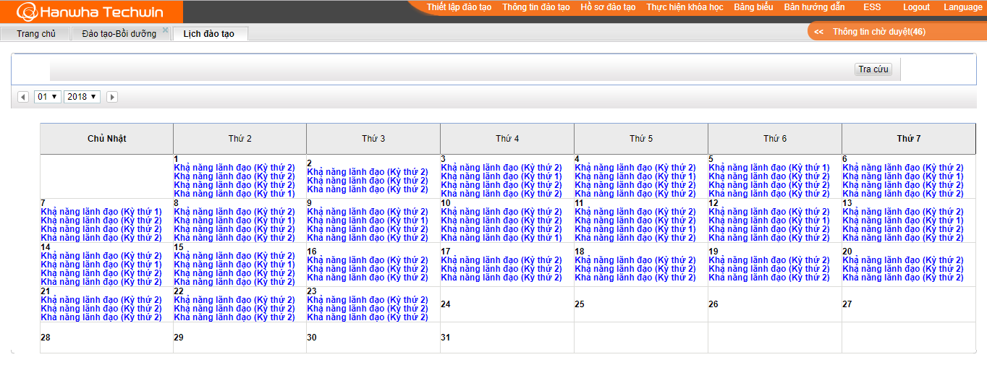
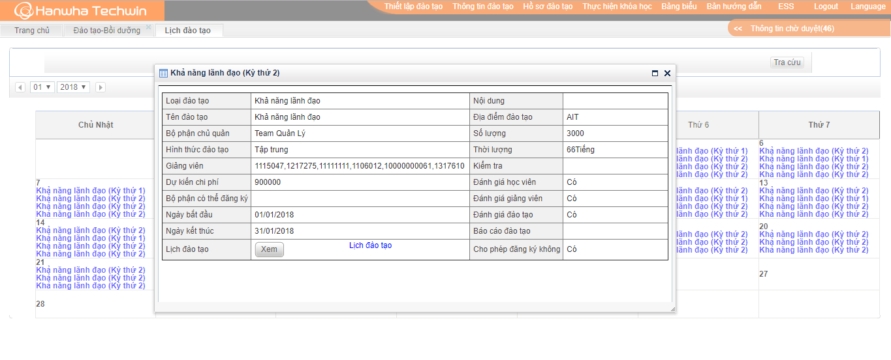
Lịch đào tạo
Công dụng:
Xem kế hoạch đào tạo.
Chức năng:
Tra cứu
Giải thích:
Click Lịch đào tạo có thể chi tiết kế hoạch đào tạo. Phía dưới cùng của giao diện kế hoạch chi tiết hiển thị bảng khóa học, xem kế hoạch đào tạo
Trang thông tin ké hoạch đào tạo

Slide 18
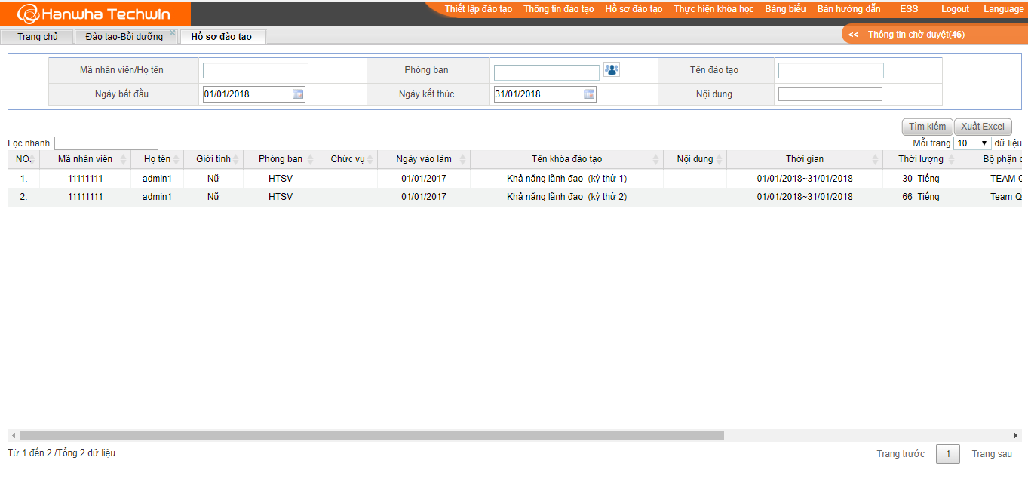
Hồ sơ đào tạo
Công dụng:
Xem kế hoạch đào tạo cá nhân (sắp xếp của nhân sự và đươn xin cảu cá nhân thông qua quyết định đào tạo.
Chức năng:
Tra cứu
Giải thích:
Chọn điều kiện tìm kiếm→”Tra cứu” xem tên thông tin hồ sơ đào tạo.

Slide 19
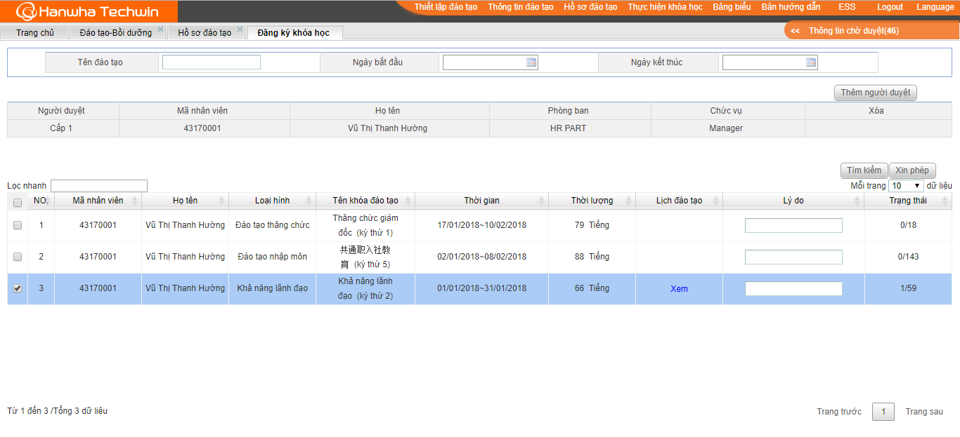
Đăng ký khóa học
Công dụng:
Xin phép tham gia khóa học.
Chức năng:
Tra cứu, thêm người duyệt, xin phép
Giải thích:
Chọn điều kiện tìm kiếm→”Tra cứu” xem các khóa học muốn tham gia .
Chọn khóa học muốn tham gia (có thể click vào “Thêm người phê duyệt” để them người phê duyệt), sau đó ghi lý do và click “Xin phép”.

Slide 20
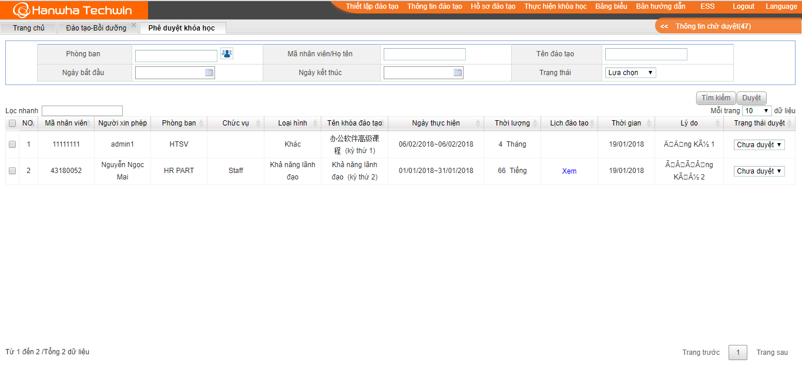
Phê duyệt đào tạo
Công dụng:
Người phê duyệt thực hiện phê duyệt đối với thông tin khóa đào tạo.
Chức năng:
Tra cứu, duyệt
Giải thích:
Chọn điều kiện tìm kiếm→”Tra cứu” xem tên các chương trình đào tạo.
Chọn người muốn phê duyệt khóa học, click duyệt để tiền hành duyệt cho người đó tham gia khóa học.

Slide 21
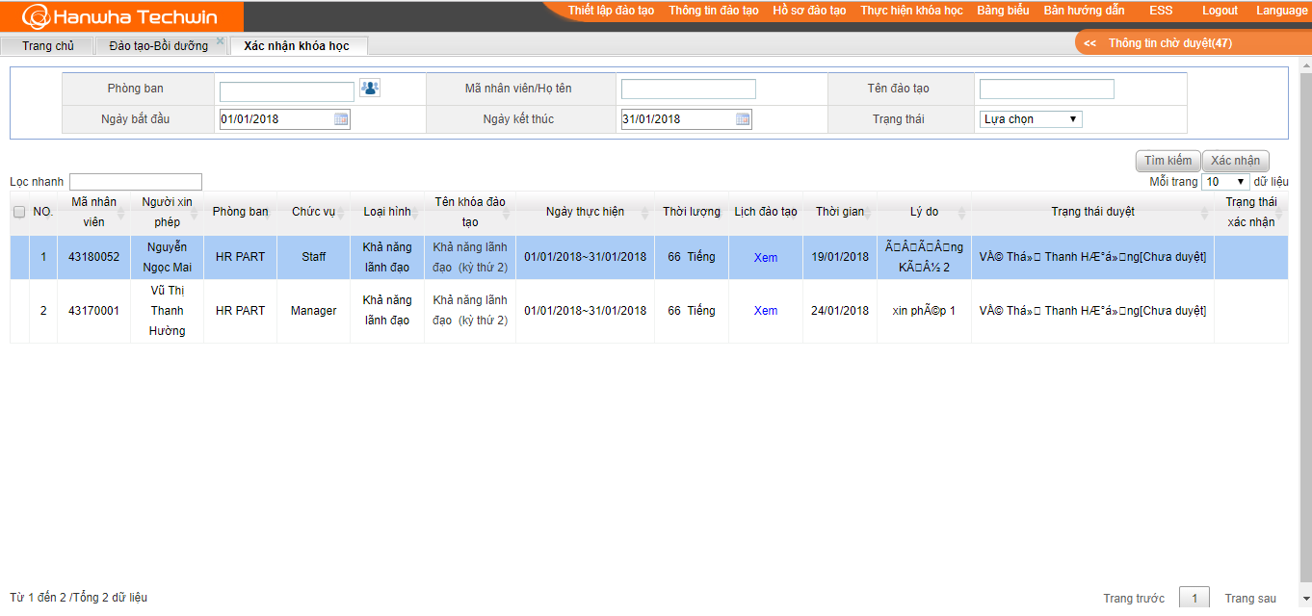
Xác nhận khóa học
Công dụng:
Người xác nhận thực hiện xác nhận cho người muốn tham gia khóa học.
Chức năng:
Tra cứu, xác nhận
Giải thích:
Chọn điều kiện tìm kiếm→”Tra cứu” xem tên các chương trình đào tạo.
Chọn nhân viên muốn tham gia khóa học, click “Xác nhận” để tiền hành xác nhận cho người đó tham gia khóa học.

Slide 22
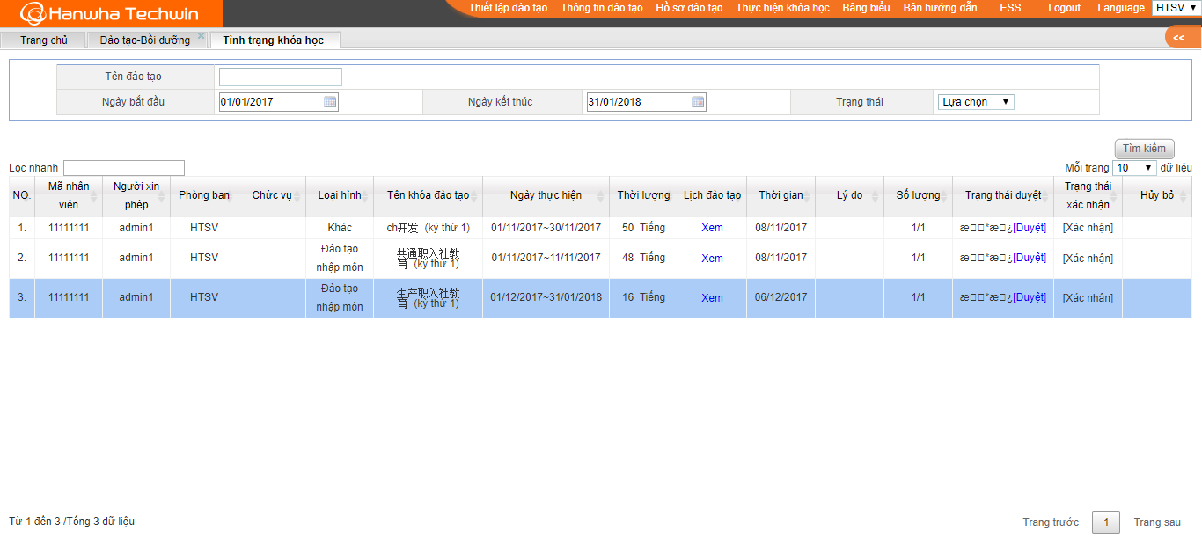
Tình trạng khóa học
Công dụng:
Tra cứu tình hình khóa học.
Chức năng:
Tra cứu
Giải thích:
Chọn điều kiện tìm kiếm→”Tra cứu” xem tình hình các khóa học tham gia.

Slide 23
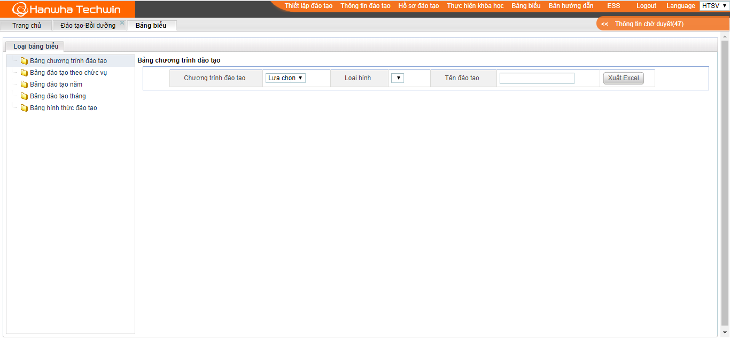
Bảng biểu
Công dụng:
Dựa vào các điều kiện để xuất bảng Excel.
Chức năng:
Xuất Excel
Giải thích:
Chọn điều kiện tìm kiếm→” Xuất Excel” tra cứ thông tin đào tạo.

